Slide 1



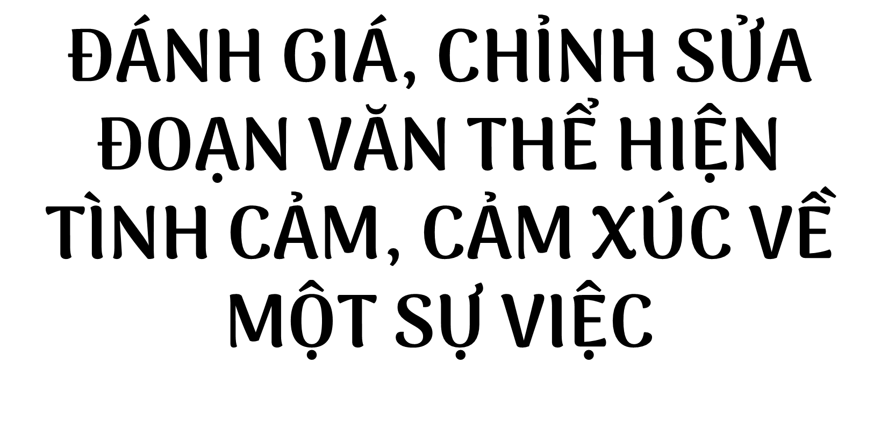





Slide 2





Ưu điểm:
Đánh giá lại bài viết

Slide 3
Nhược điểm:
Đánh giá lại bài viết

Slide 4








Đọc lại bài viết để phát hiện lỗi và sửa lỗi
Bài viết bị lạc ý hoặc lặp ý.
Chưa nêu được ấn tượng chung về sự việc.
Chỉnh sửa bài viết
Chưa thể hiện được tình cảm, cảm xúc về các chi tiết nổi bật của sự việc (khung cảnh, hoạt động,...).
Sử dụng từ ngữ thể hiện tình cảm, cảm xúc chưa phù hợp.

Slide 5



Thêm vào chi tiết tả ngoại hình của nhân vật.
Viết lại đoạn văn kể lại sự việc chính của câu chuyện cho hay hơn.
Thêm vào lời nói, ý nghĩ, hành động,... phù hợp với sự việc.
Bày tỏ tình cảm, cảm xúc với nhân vật, sự việc.

Slide 6
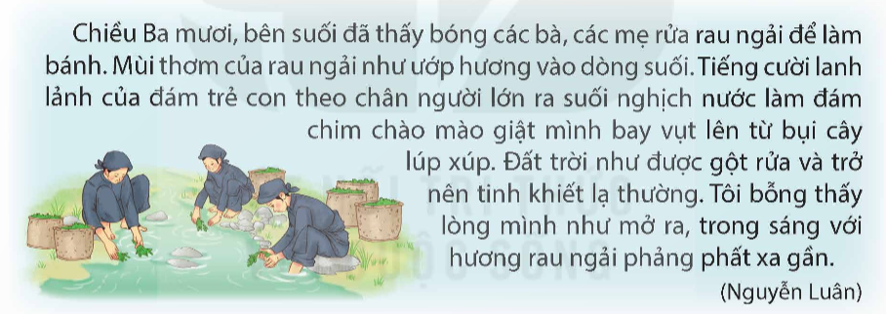
2. Viết lại một số câu trong đoạn văn của em theo gợi ý dưới đây:
– Nêu tình cảm, cảm xúc về khung cảnh diễn ra sự việc. Ví dụ:

Slide 7
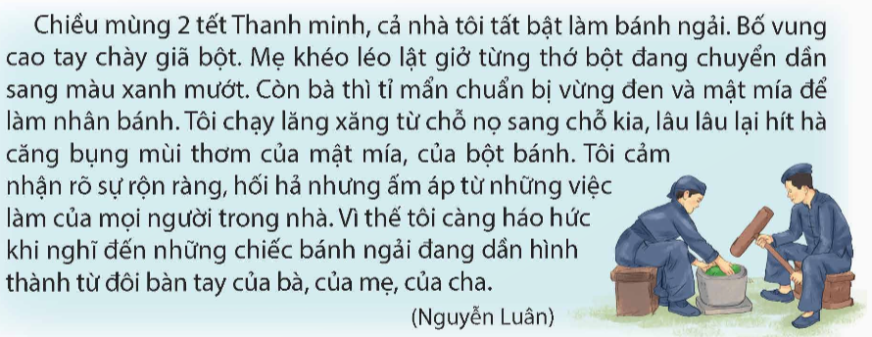
– Nêu tình cảm, cảm xúc về hoạt động. Ví dụ:

Slide 8

